Slide 1



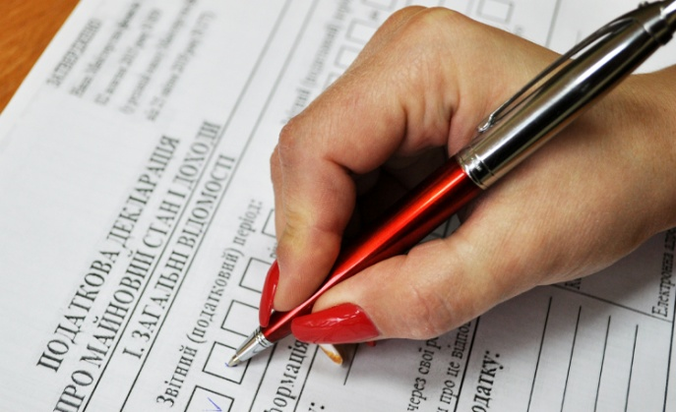



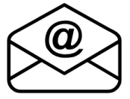
Будьте в курсі податкового законодавства: користуйтеся офіційними джерелами інформації податкової служби Дніпропетровщини!
Державна податкова служба України
Головне управління ДПС у Дніпропетровській області
Про способи подання податкової декларації про майновий стан і доходи
Лютий 2026
dp.ikc@tax.gov.ua

Slide 2


Головне управління ДПС у Дніпропетровській області інформує.
Платник податків самостійно обирає спосіб подачі податкової декларації про майновий стан і доходи (далі – податкова декларація):
особисто або уповноваженою особою;
поштою з повідомленням про вручення та описом вкладення не пізніше ніж за 5 днів до закінчення граничного строку подання;
засобами електронного зв’язку в електронній формі з дотриманням вимог законів України «Про електронні документи та електронний документообіг» та «Про електронні довірчі послуги».
В електронній формі податкову декларацію можна подати на сайті Державної податкової служби України (ДПС) в особистому електронному кабінеті платника.
Для зручності платників податків ДПС в особистому електронному кабінеті розміщено електронний сервіс «Податкова декларація про майновий стан і доходи», що надає можливість часткового автоматичного предзаповнення декларації на підставі даних Державного реєстру фізичних осіб – платників податку та відомостей про обʼєкти нерухомого чи рухомого майна.
Електронний сервіс «Податкова декларація про майновий стан і доходи» дозволяє сформувати податкову декларацію та подати її до контролюючого органу з копіями первинних документів, у т. ч. для використання права на податкову знижку.
Звертаємо увагу, що для подання податкових декларацій в електронній формі платнику податків потрібно:
мати електронний цифровий підпис;
авторизуватися за допомогою особистого електронного ключа та розпочати роботу.

